Slide 1

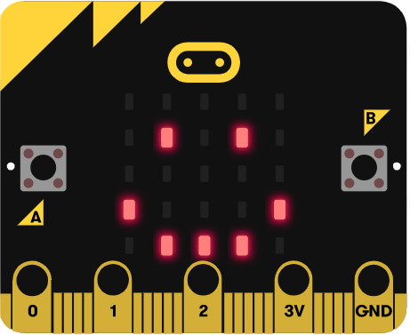

Micro:bit

Slide 2
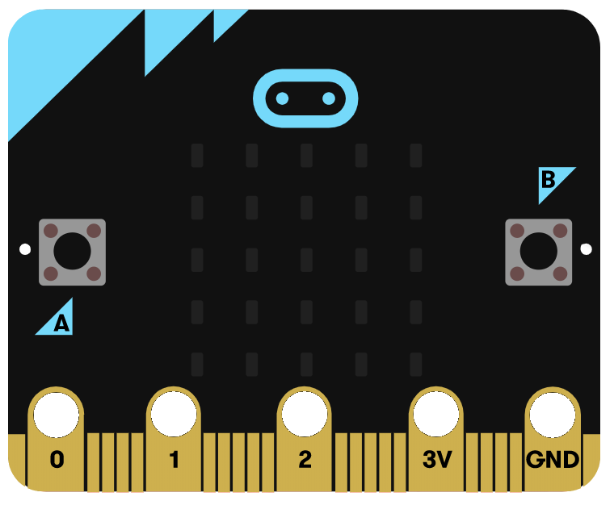
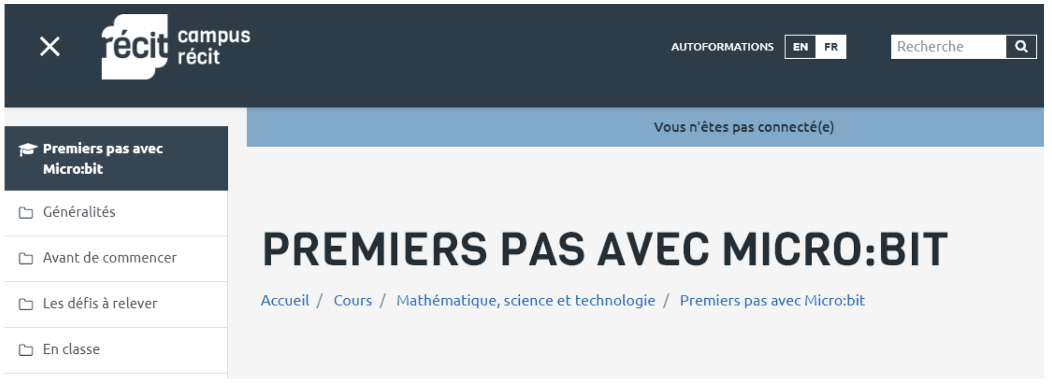

Micro:bit
Vos premiers pas avec Micro:bit
Autoformation disponible sur Campus RÉCIT
Pour accéder à l’autoformation : http://recit.org/ul/qca
Créé par : Marc-André Mercier (equipe@recitmst.qc.ca), Nancy Brouillette CS de l’Énergie et Robert Vivier CS des Laurentides

Slide 3
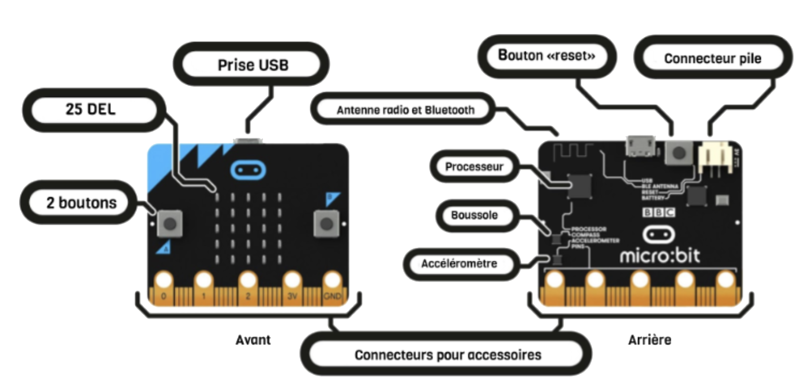
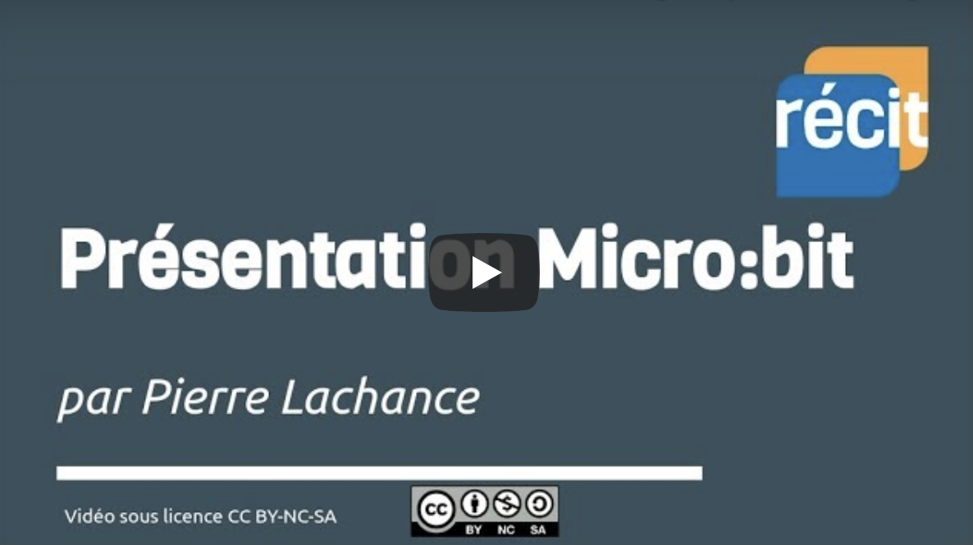
Micro:bit
Les composantes de Micro:bit
Plus de détails sur les caractéristiques du Micro:bit : http://recit.org/ul/qeb
Vidéo, Présentation de Micro:bit : http://recit.org/ul/qec
Créé par : Marc-André Mercier (equipe@recitmst.qc.ca), Nancy Brouillette CS de l’Énergie et Robert Vivier CS des Laurentides

Slide 4
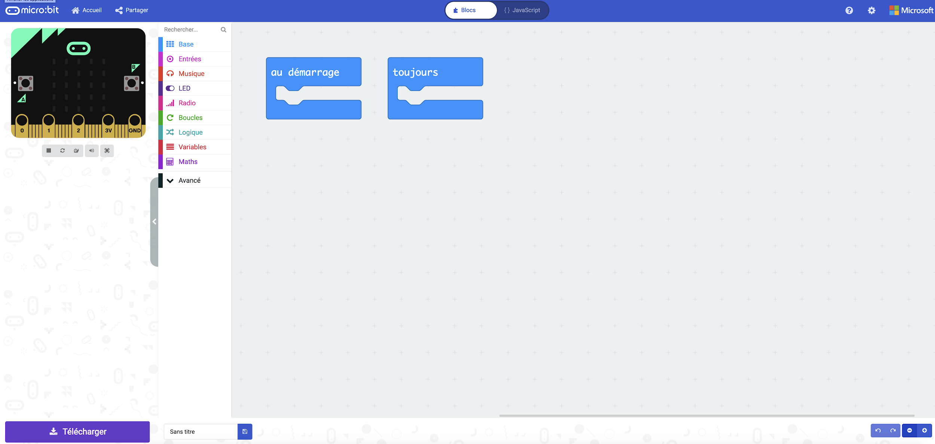
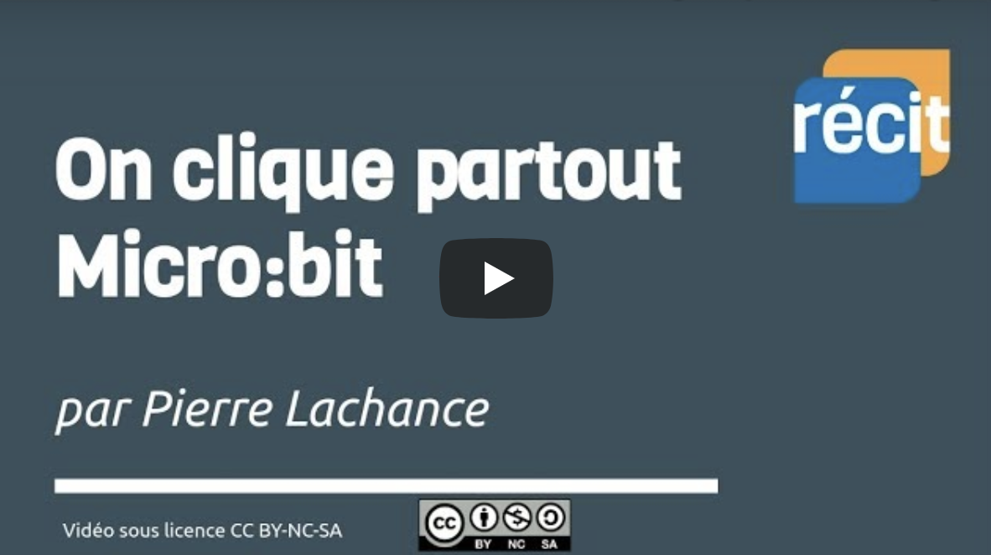

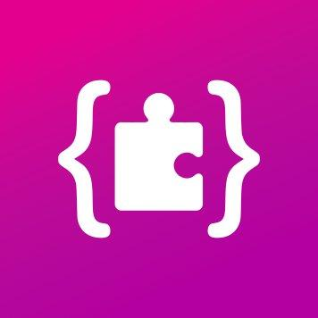
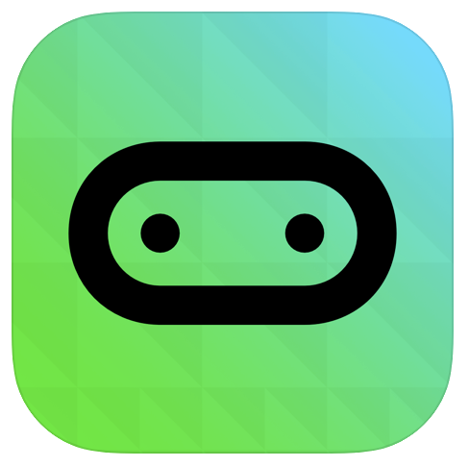

Micro:bit
Outil de programmation : Makecode
Vidéo, Présentation Makecode : http://recit.org/ul/qeh
Makecode, application en ligne qui fonctionne avec ordinateur de bureau, portable, chromebook et mac.
Pour accéder à
Makecode en ligne : http://recit.org/ul/qee
Pour installer Makecode hors ligne :
http://recit.org/ul/qef
Application Makecode pour iPad : http://recit.org/ul/qed
Application Makecode pour Android : http://recit.org/ul/qeg
Créé par : Marc-André Mercier (equipe@recitmst.qc.ca), Nancy Brouillette CS de l’Énergie et Robert Vivier CS des Laurentides

Slide 5
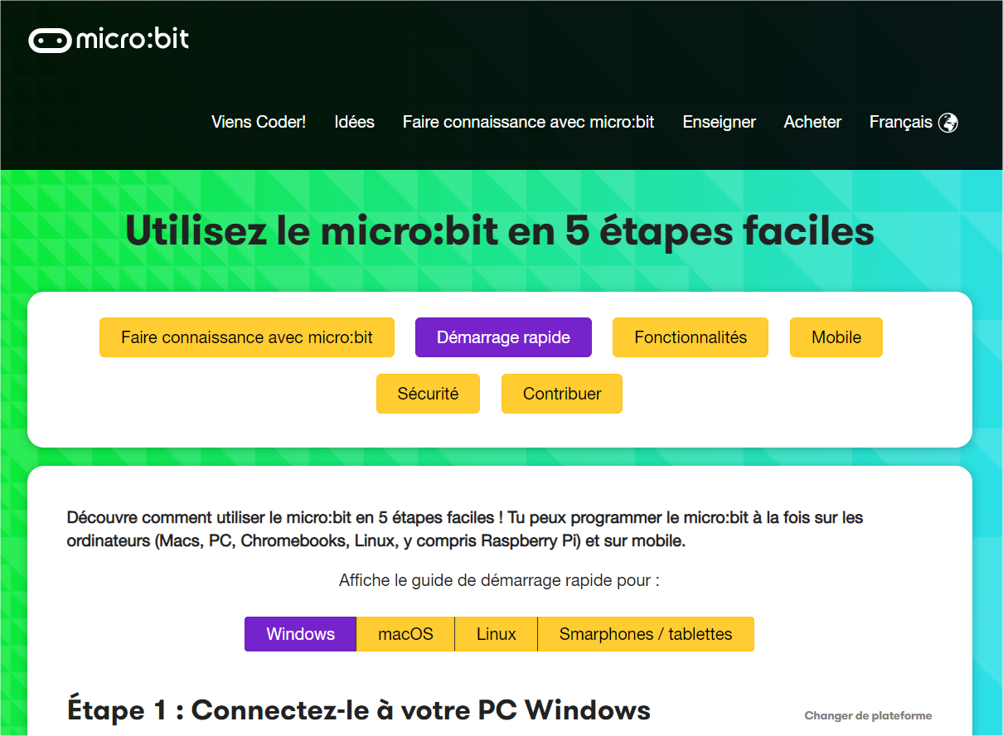
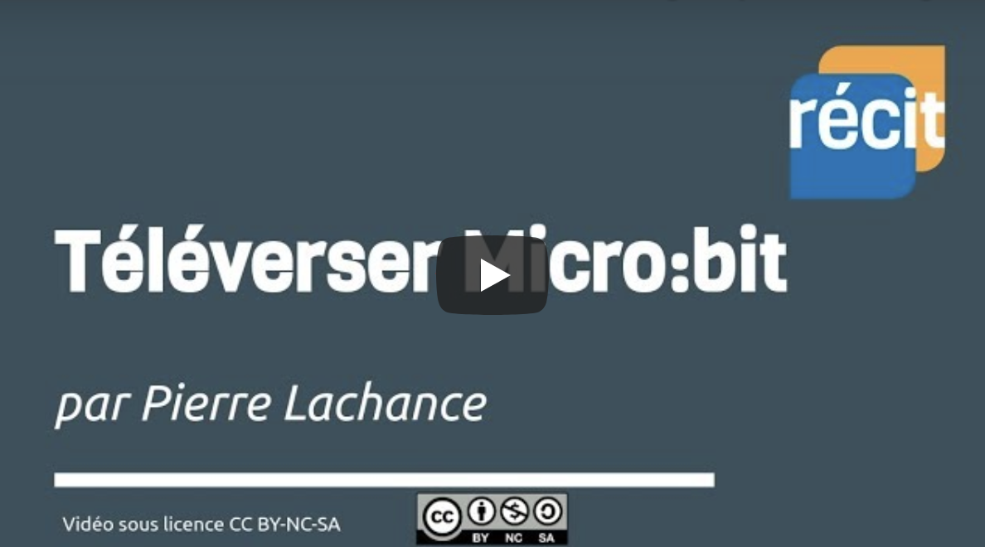
Micro:bit
Téléverser dans votre Micro:bit
Vous pouvez également consulter le site officiel de Micro:bit
Étape 1 : Connectez le Micro:Bit à votre appareil
    Chromebook, ordinateur ou mac
Étape 2 : Créez un programme avec Makecode
Étape 3 : Téléchargez le programme sur votre appareil
    Le programme sera dans les téléchargements.
Étape 4 : Lancez le programme sur le Micro:Bit
    Il faudra alors transférer le programme des Téléchargements vers le Micro:bit.
    Micro:Bit sera vu comme un périphérique externe.
Accéder à Utiliser le Micro:bit en 5 étapes faciles :
http://recit.org/ul/qej
Vidéo, Téléverser vers Micro:bit : http://recit.org/ul/qei
Si vous utilisez un iPad - Vidéo CSPI Nadine Martel Octeau : http://recit.org/ul/qg1
- Site officiel Micro:bit : http://recit.org/ul/qg0
Créé par : Marc-André Mercier (equipe@recitmst.qc.ca), Nancy Brouillette CS de l’Énergie et Robert Vivier CS des Laurentides

Slide 6
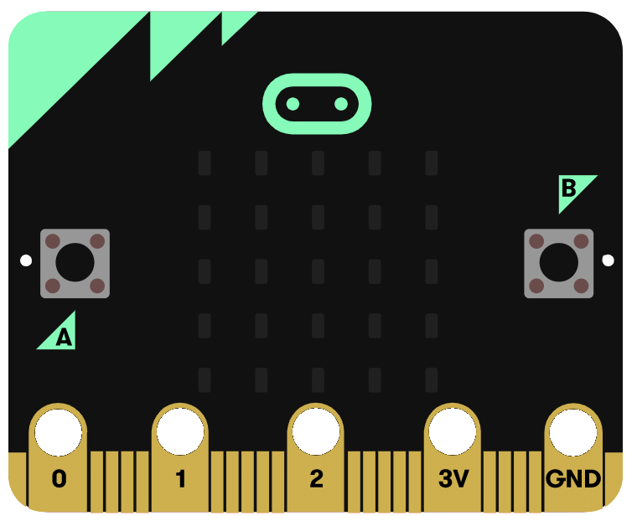
Micro:bit - Activités
DÉBUTANTS
Créé par : Marc-André Mercier (equipe@recitmst.qc.ca), Nancy Brouillette CS de l’Énergie et Robert Vivier CS des Laurentides

Slide 7
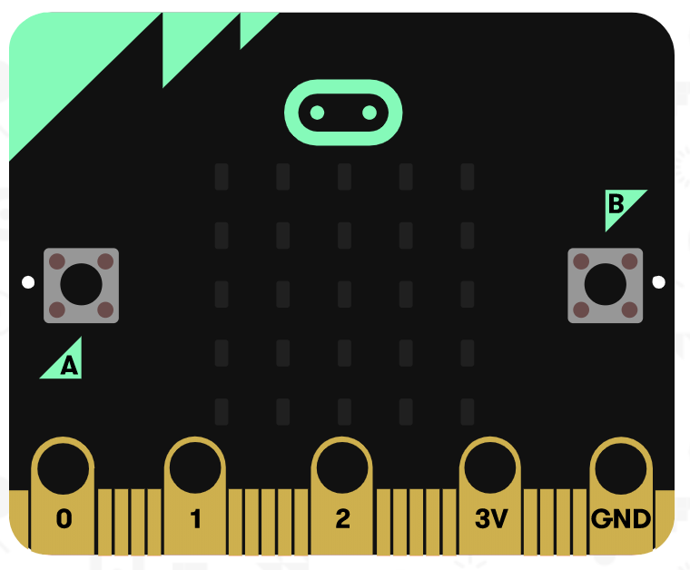
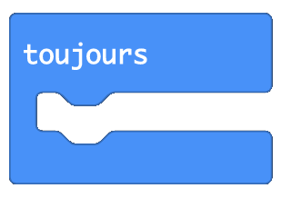
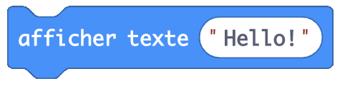
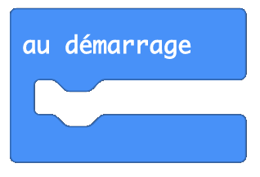
Micro:bit - Activité D-1
Faire défiler votre nom
À l’aide des blocs suivants, faites afficher votre nom sur le micro:bit.
Code de départ : http://recit.org/ul/qek
Solution possible : http://recit.org/ul/qel
Félicitations! vous avez réussi votre premier code avec Micro:bit. Recommencez en utilisant les blocs suivants. Observez la différence qu’il y a entre l'utilisation du bloc “toujours” et le bloc “au démarrage” lors de l’affichage de votre nom sur le Micro:bit.
Code de départ : http://recit.org/ul/qen
Solution possible : http://recit.org/ul/qeo
Créé par : Marc-André Mercier (equipe@recitmst.qc.ca), Nancy Brouillette CS de l’Énergie et Robert Vivier CS des Laurentides

Slide 8
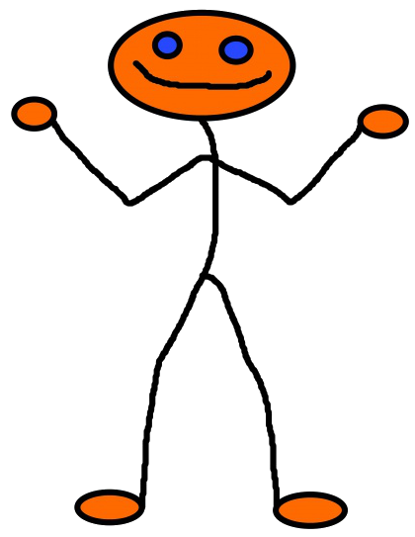
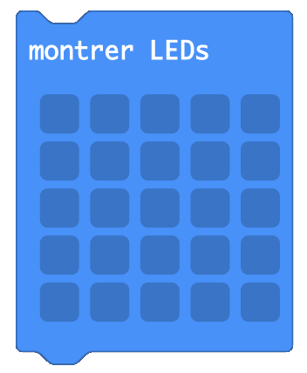
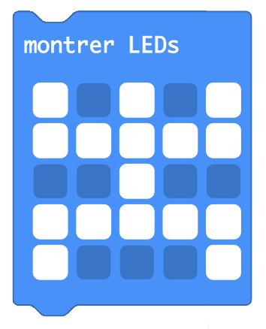
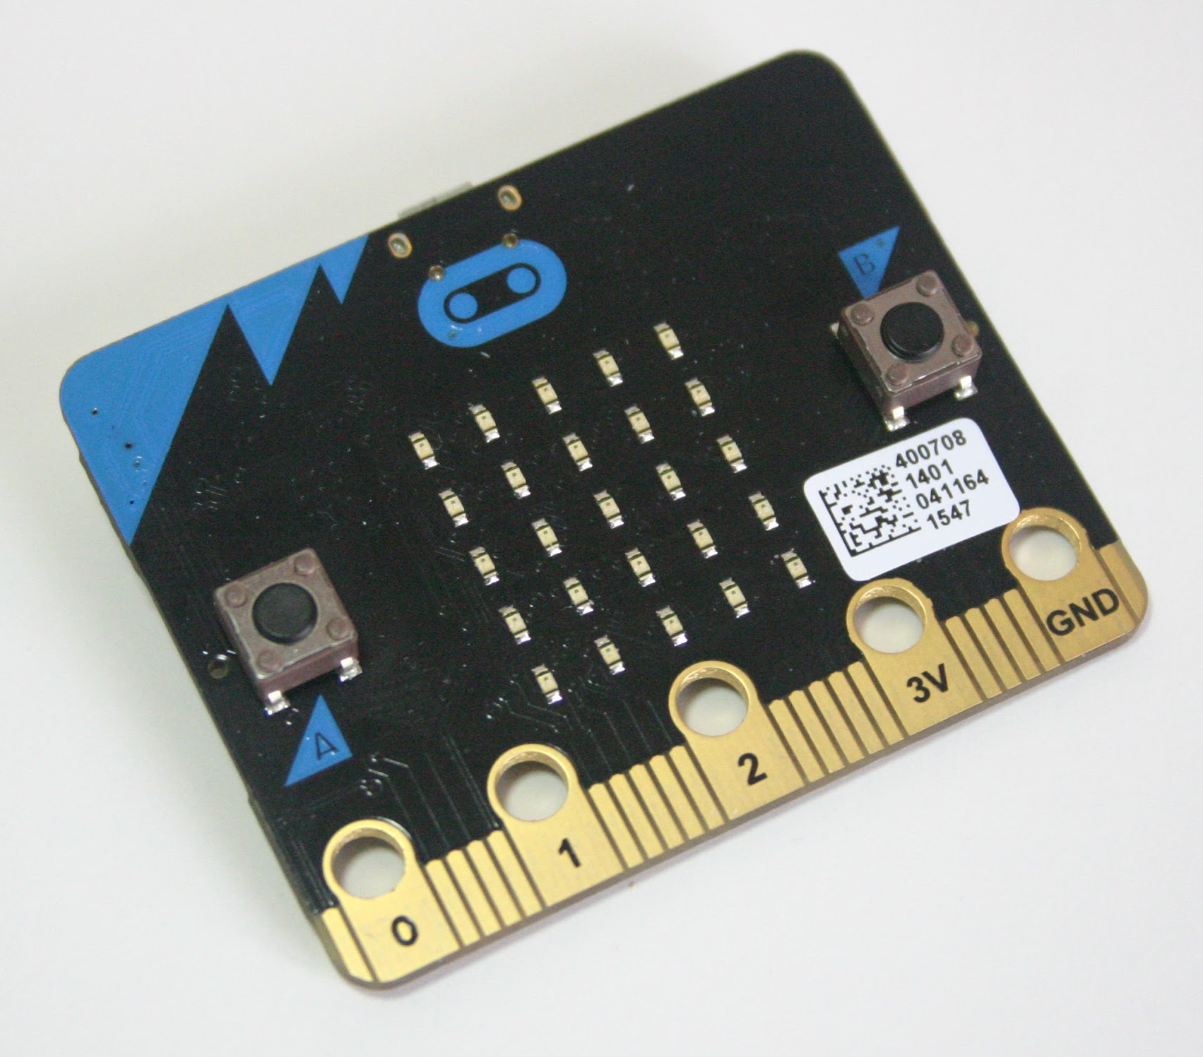
Micro:bit - Activité D-2
Animer un personnage
À l’aide des blocs suivants, faites afficher une dessin sur le Micro:bit.
Code de départ : http://recit.org/ul/qep
Solution possible :http://recit.org/ul/qeq
DÉFI
En utilisant les mêmes blocs, fait bouger un personnage de ton choix. Il est suggéré d’utiliser 2 à 4 images différentes pour faire bouger votre personnage.
Cette image pourrait représenter la première position du corps de votre personnage.
Ce logo pourra servir pour faire les yeux de votre personnage.
Solution possible : http://recit.org/ul/qer
Créé par : Marc-André Mercier (equipe@recitmst.qc.ca), Nancy Brouillette CS de l’Énergie et Robert Vivier CS des Laurentides

Slide 9

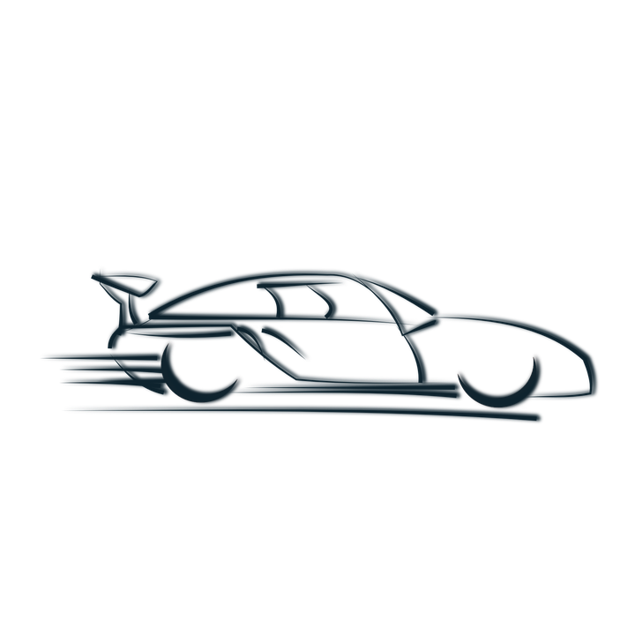

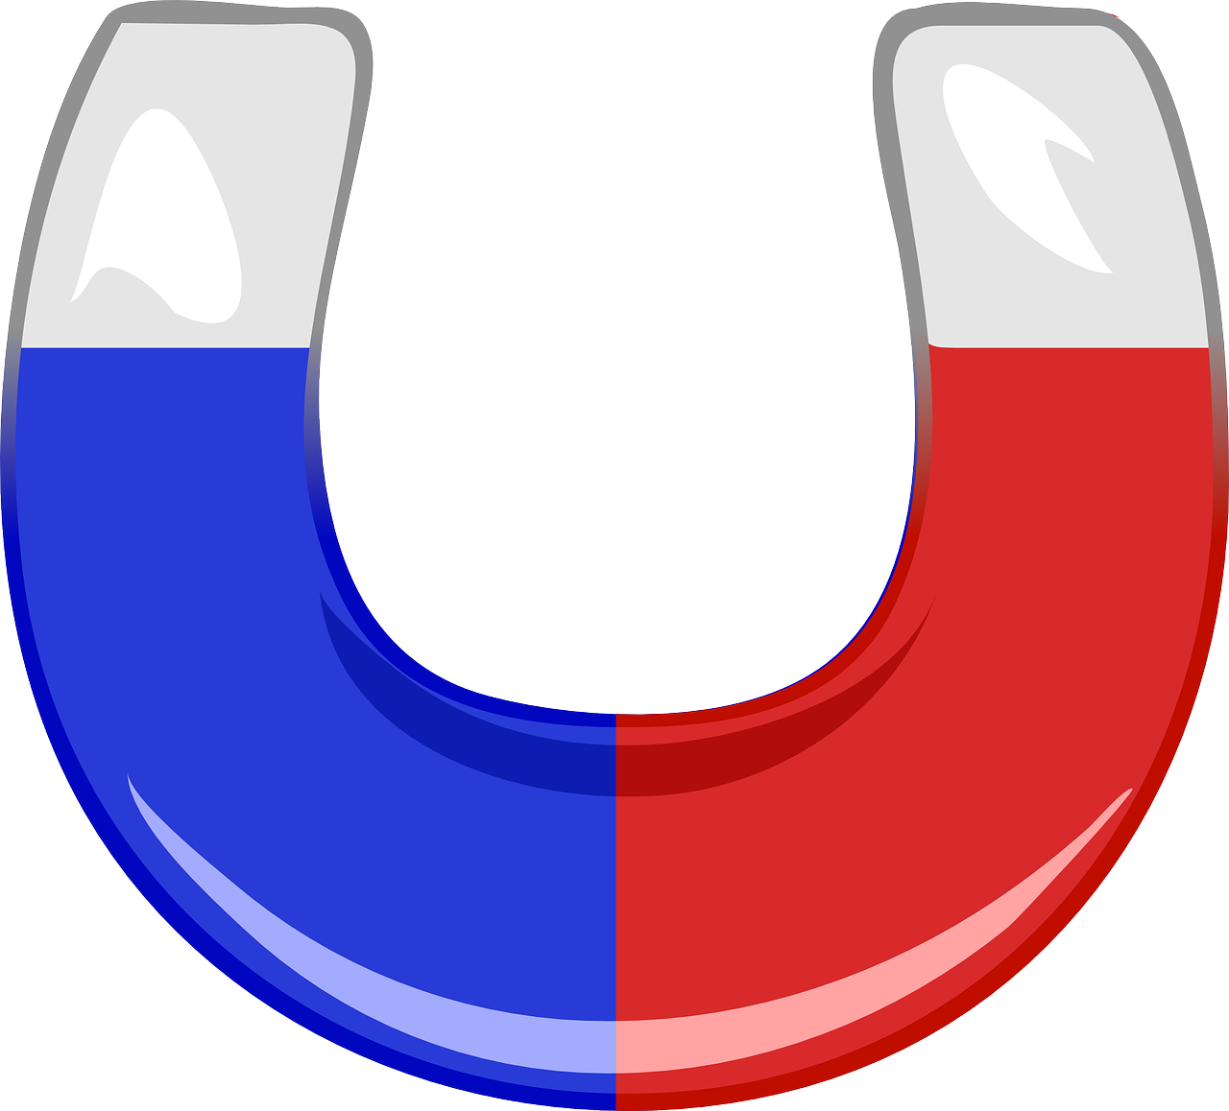
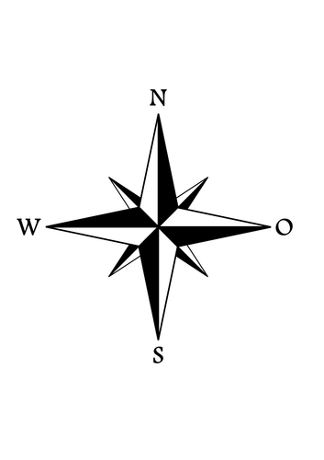
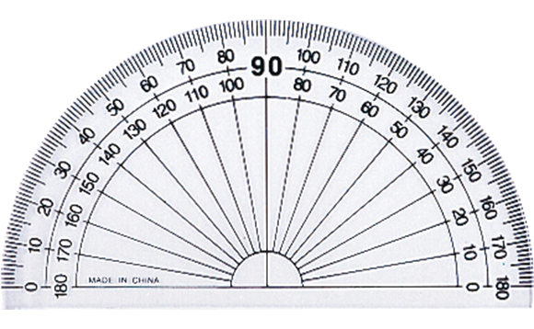
Micro:bit - Activité D-3
Afficher les lectures des capteurs
À partir d’ici, à vous de décider si vous utilisez le bloc “toujours”, “au démarrage” ou un autre bloc comme bloc de départ.
À l’aide des blocs suivants, faites afficher la température sur le Micro:bit. La forme des blocs peut vous aider à écrire votre code. Un bloc peut s’insérer dans un autre si la forme est bonne.
Code de départ : http://recit.org/ul/qes
Solution possible : http://recit.org/ul/qet
DÉFI
Faites afficher les valeurs des capteurs suivants:
Accélération
Solution possible : http://recit.org/ul/qeu
Force magnétique
Intensité lumineuse
Direction de la boussole
Rotation
(inclinaison)
Créé par : Marc-André Mercier (equipe@recitmst.qc.ca), Nancy Brouillette CS de l’Énergie et Robert Vivier CS des Laurentides

Slide 10
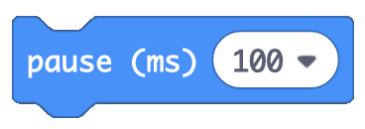
Micro:bit - Activité D-4
Clignoter les DEL
À l’aide des blocs suivants, faites clignoter les 25 DEL du Micro:bit.
Code de départ : http://recit.org/ul/qf2
Solution possible : http://recit.org/ul/qf1
DÉFI
Faites varier la vitesse de clignotement.
Créé par : Marc-André Mercier (equipe@recitmst.qc.ca), Nancy Brouillette CS de l’Énergie et Robert Vivier CS des Laurentides

Slide 11
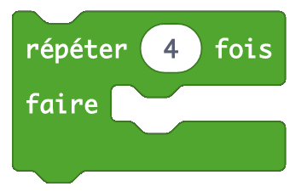
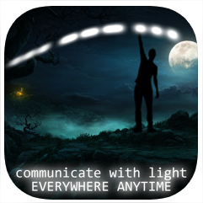
Micro:bit - Activité D-5
Code morse S.O.S.
Lien vers l’alphabet morse : http://recit.org/ul/qd8
Maintenant que vous pouvez faire clignoter les DEL, faites clignoter les DEL du Micro:bit afin d’afficher un S.O.S.
Pour le Micro:bit, voici la durée de chaque élément dans le code morse:
  Point : 50 ms (DEL allumée)
  Tiret : 200 ms (DEL allumée)
  Entre deux éléments, point ou barre : 50 ms (DEL éteinte)
  Fin d’une lettre : 500 ms (DEL éteinte)
  Fin d’un mot : 1000 ms (DEL éteinte)
Vous pouvez ajouter ce nouveau bloc pour simplifier votre programmation.
Vous pouvez lire le code morse avec votre iPad
Flash messaging
Code de départ : http://recit.org/ul/qf4
Solution possible : http://recit.org/ul/qf3
Créé par : Marc-André Mercier (equipe@recitmst.qc.ca), Nancy Brouillette CS de l’Énergie et Robert Vivier CS des Laurentides

Slide 12
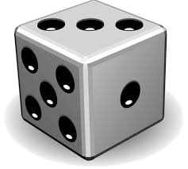
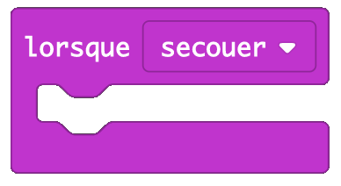

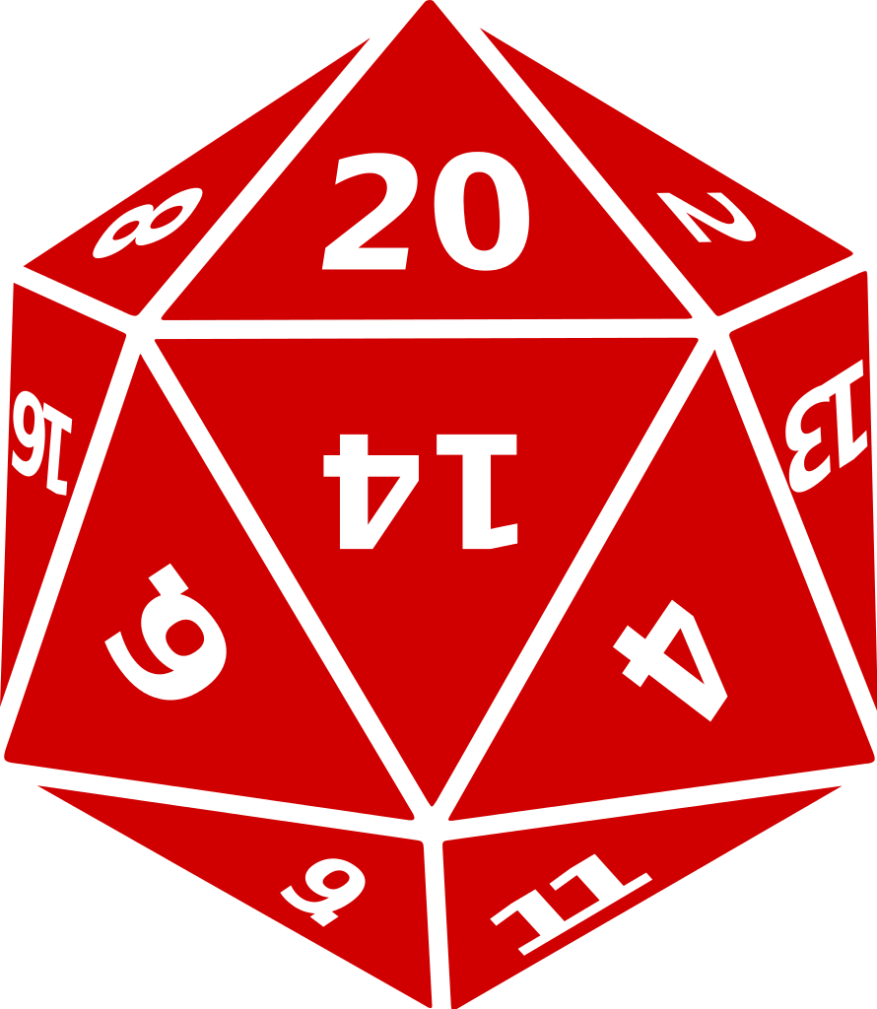
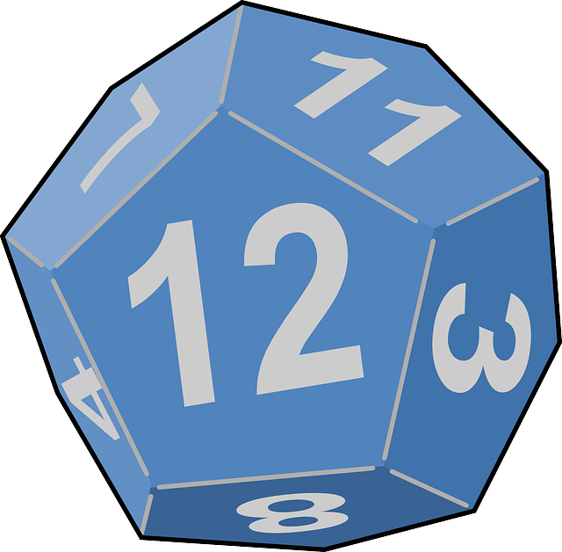
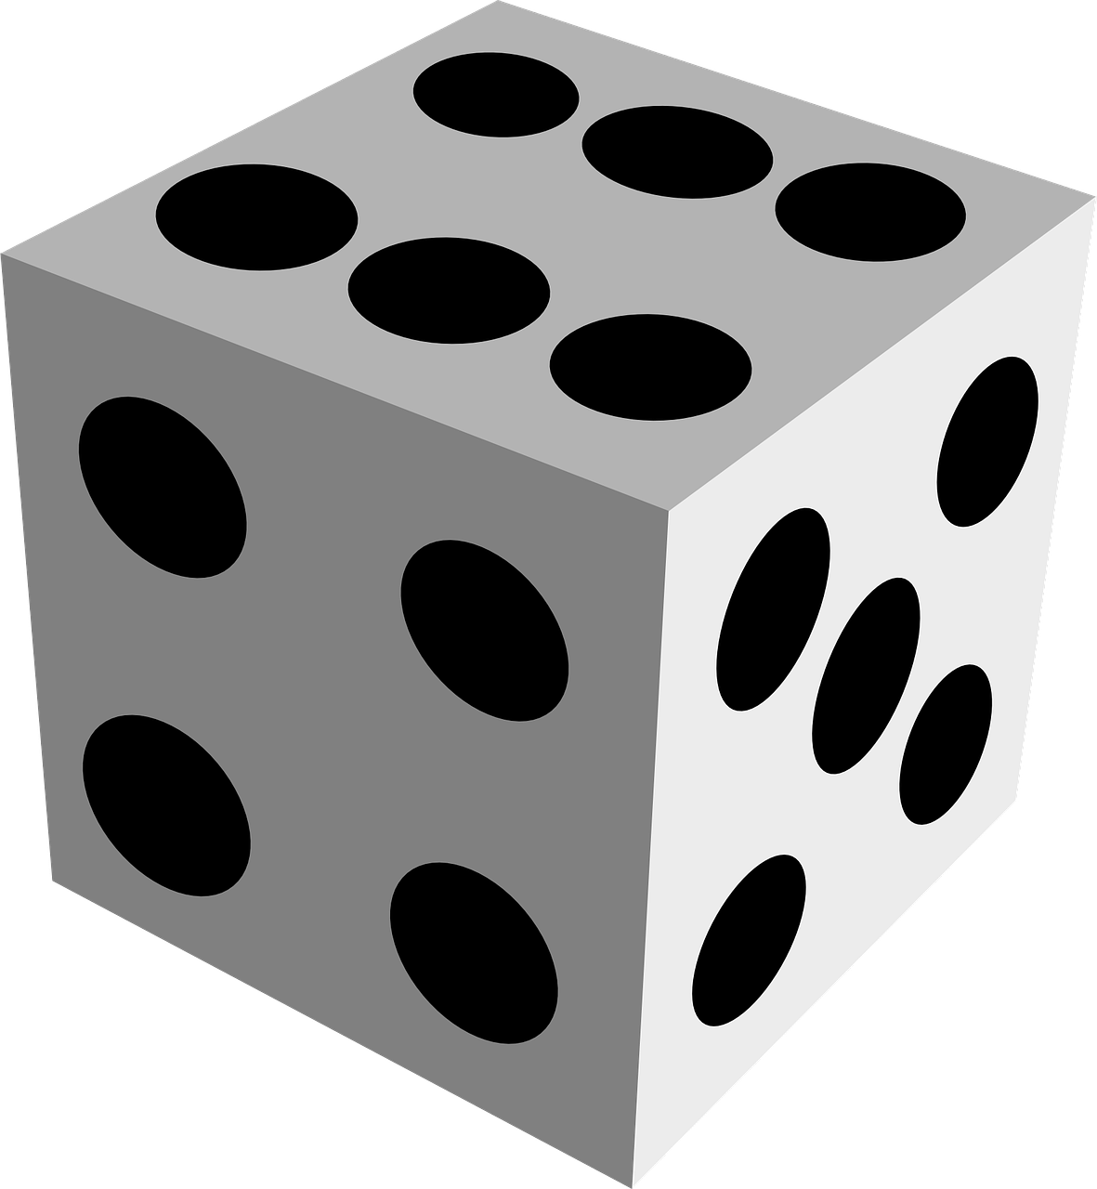
Micro:bit - Activité D-6
On joue au dé !
À l’aide des blocs suivants, faites apparaître au hasard un nombre de un à six lorsque le Micro:bit est secoué
Code de départ : http://recit.org/ul/qev
Solution possible : http://recit.org/ul/qew
DÉFI
Faites plusieurs dés avec le même Micro:bit. Conservez votre dé à 6 chiffres lorsque vous secouez le Microbit. Faites un dé à 12 chiffres lorsque vous appuyez sur le bouton “A” et un dé à 20 chiffres lorsque vous appuyez sur le bouton “B”. Allez voir dans la section “Entrées” pour trouver les blocs dont vous aurez besoin.
Solution possible : http://recit.org/ul/qex
Créé par : Marc-André Mercier (equipe@recitmst.qc.ca), Nancy Brouillette CS de l’Énergie et Robert Vivier CS des Laurentides

Slide 13
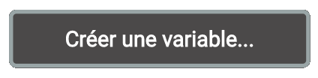
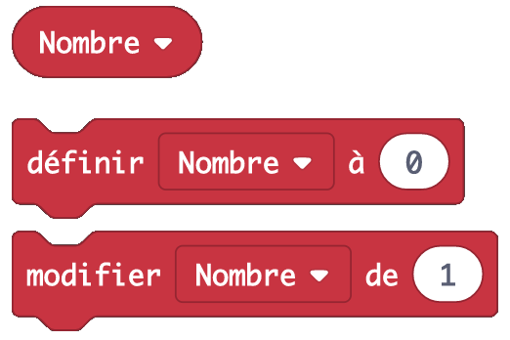
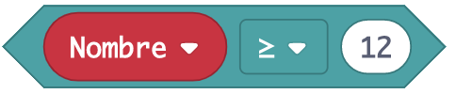

Micro:bit - Activité D-7
Faire un compteur numérique
Pour cette activité, nous devons créer une variable, dans la section “Variables”.
Vous devez donner un nom différent à chaque variable. Ici nous la nommerons “Nombre”. Dans le futur, c’est a vous de décider du nom de la variable.
Une vois la variable créée, vous trouverez pour chaque variable créée les 3 blocs suivants.
La variable
Permet de donner une valeure à la variable
Permet d’augmenter ou de diminuer d’une valeur spécifique valeur de la variable.
On pourra éventuellement utiliser des variables dans des calculs ou encore dans des conditions. (Dans d’autres défis)
Verso pour la suite
Créé par : Marc-André Mercier (equipe@recitmst.qc.ca), Nancy Brouillette CS de l’Énergie et Robert Vivier CS des Laurentides

Slide 14
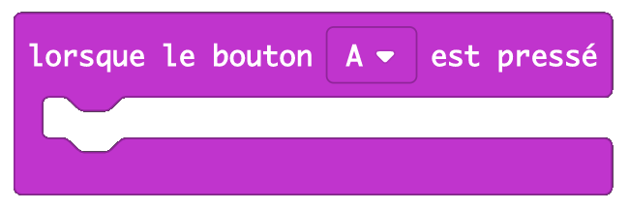
Micro:bit - Activité D-7
Faire un compteur numérique
DÉFI
À l’aide des blocs suivants, vous devez programmer votre Micro:bit afin qu’il serve de compteur. Il faut que votre compteur affiche le nombre de fois que le bouton “A” a été appuyé.
Code de départ : http://recit.org/ul/qey
Solution possible : http://recit.org/ul/qez
DÉFIS SUPPLÉMENTAIRES
Maintenant voici quelques défis supplémentaires. Commencer le compte à 10 au lieu de 0. Faites compter votre Micro:bit par incrément de 2, 5 ou 10. Utilisez le bouton “B” pour remettre à zéro (réinitialiser) votre compteur.
Solution possible : http://recit.org/ul/qf0
Créé par : Marc-André Mercier (equipe@recitmst.qc.ca), Nancy Brouillette CS de l’Énergie et Robert Vivier CS des Laurentides

Slide 15
Micro:bit - Activités
INTERMÉDIAIRES
Créé par : Marc-André Mercier (equipe@recitmst.qc.ca), Nancy Brouillette CS de l’Énergie et Robert Vivier CS des Laurentides

Slide 16
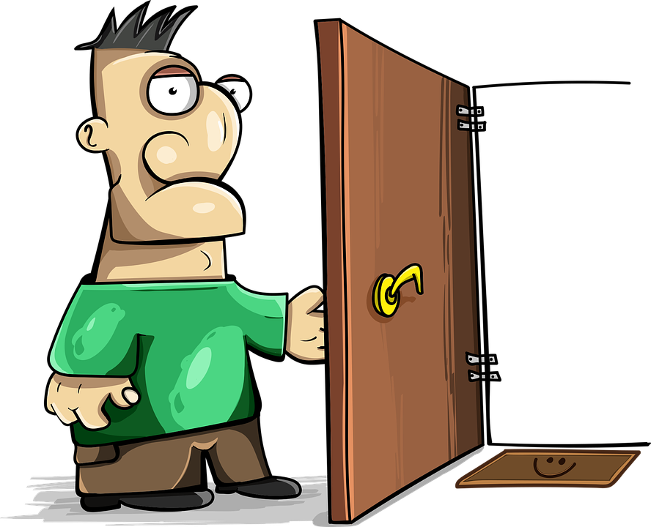
Micro:bit - Activité I-1
Code morse - les fonctions
Lien vers l’alphabet morse : http://recit.org/ul/qd8
Faites clignoter les DEL sur le Micro:bit afin d’afficher le mot “Microbit” en morse.
Une fonction vous permet de simplifier la programmation.
Par exemple, la fonction “ouvre porte” pourrait contenir les commandes suivantes :
        avancer jusqu’à la porte;
        saisir la poignée de la main gauche;
        tourner la poignée;
        tirer sur la poignée;
        reculer de 2 pas;
        lâcher la poignée;
Maintenant à chaque fois que nous voudrions ouvrir la porte au lieu d’écrire toutes ces lignes de code, il suffit d’utiliser la fonction “ouvre porte”. Le programme exécutera l’ensemble des lignes dans cette fonction.
Verso pour la suite
Créé par : Marc-André Mercier (equipe@recitmst.qc.ca), Nancy Brouillette CS de l’Énergie et Robert Vivier CS des Laurentides

Slide 17
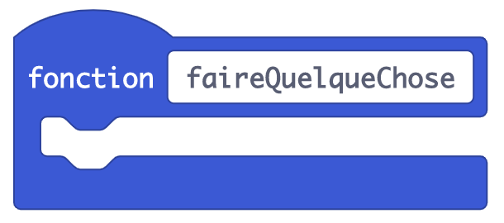
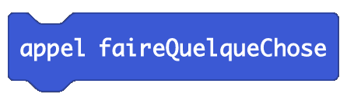
Micro:bit - Activité I-1
Code morse - les fonctions
Lien vers l’alphabet morse : http://recit.org/ul/qd8
À l’aide des blocs suivants et des blocs utilisés dans l’activité 5, faites clignoter les DEL sur le Micro:bit afin d’afficher le mot “Microbit” en morse.
Vous devez créer 4 fonctions (point, tiret, lettre et mot) en utilisant les blocs suivants:
Inscrire ici le nom (point, tiret, lettre ou mot) de la fonction lors de sa création
Un nouveau bloc sera disponible après la création de chaque fonction que vous devrez utiliser pour utiliser la fonction.
Une fois vos fonctions crées, écrivez en morse le mot “Microbit”
DÉFI : En utilisant les 4 fonctions précédentes, vous pouvez maintenant créer une fonction pour chaque lettre de l’alphabet.
Code de départ : http://recit.org/ul/f6
Solution possible : http://recit.org/ul/qf5
Vous pouvez lire le code morse avec votre iPad
Flash messaging
Créé par : Marc-André Mercier (equipe@recitmst.qc.ca), Nancy Brouillette CS de l’Énergie et Robert Vivier CS des Laurentides

Slide 18
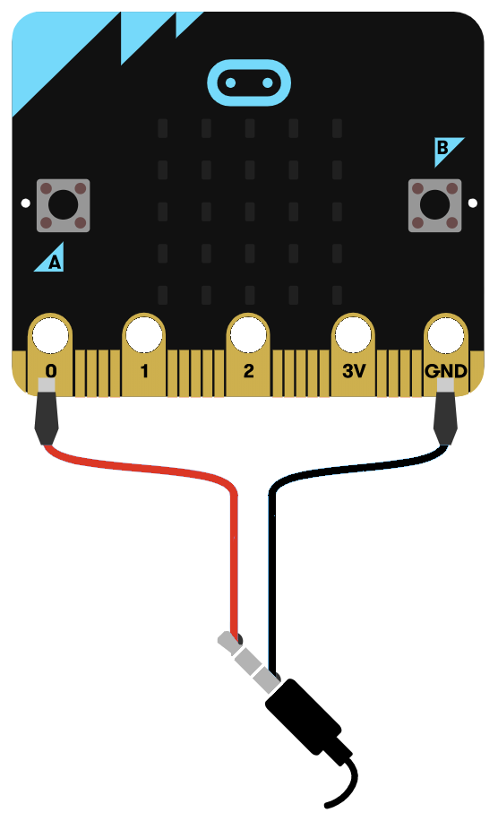
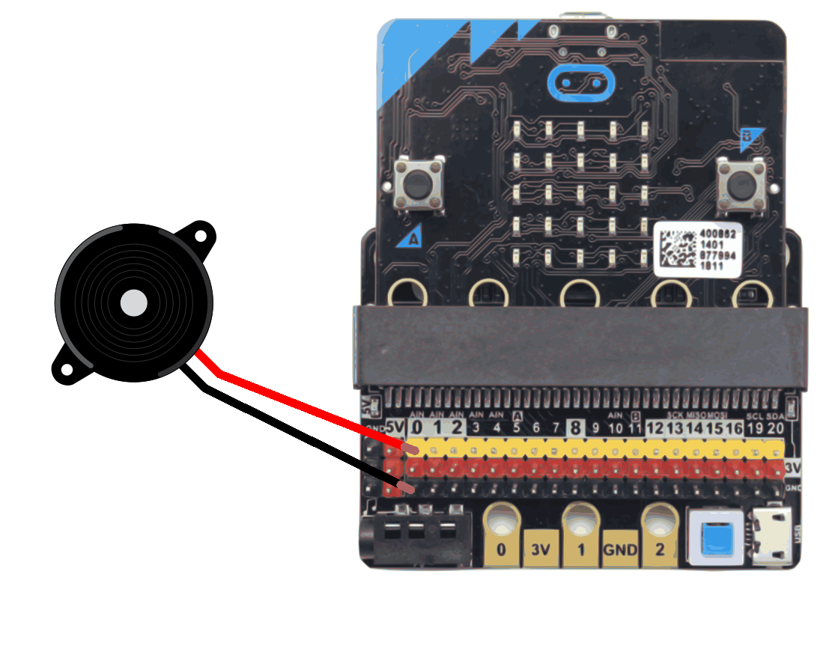
Micro:bit - Activité I-2
Faire et écouter de la musique
Comme Micro:bit ne possède pas de haut-parleur, pour écouter de la musique, il faut y brancher des écouteurs ou un haut parleur.
Il y a deux possibilités:
Ou brancher vos écouteurs directement ici.
Possibilité 1
Brancher les écouteurs ou le haut-parleur directement sur le Micro:bit à l’aide de pinces crocodiles. Par défaut, le son est produit via la broche 0.
Possibilité 2
Utiliser un bouclier conçu pour le Micro:bit qui permet de brancher directement les écouteurs ou utiliser les broches de sortie pour y brancher un haut-parleur. Par défaut, le son est produit via la broche 0.
Verso pour la suite
Créé par : Marc-André Mercier (equipe@recitmst.qc.ca), Nancy Brouillette CS de l’Énergie et Robert Vivier CS des Laurentides

Slide 19

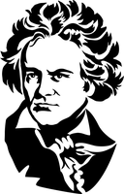

Micro:bit - Activité I-2
Faire et écouter de la musique
Afin de faire un son avec Micro:bit il existe plusieurs blocs dans la section “Musique”. Ici vous utiliserez le bloc suivant :
Vous pouvez également utiliser d’autres blocs que nous avons déjà utilisés pour simplifier votre programme
DÉFI : Faites jouer une musique à votre Micro:bit. Voici deux partitions de musique que vous pouvez utiliser ou encore utiliser vos talents de compositeur.
Code de départ : http://recit.org/ul/qfi
Solution possible : http://recit.org/ul/qfj
Symphonie no.5
http://recit.org/ul/qfg
Frère Jacques
http://recit.org/ul/qfh
Créé par : Marc-André Mercier (equipe@recitmst.qc.ca), Nancy Brouillette CS de l’Énergie et Robert Vivier CS des Laurentides

Slide 20
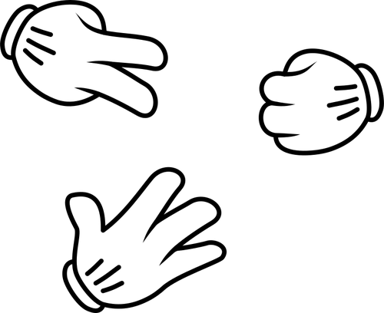
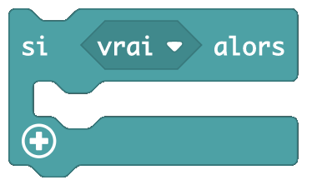
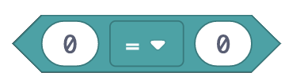
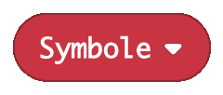
Micro:bit - Activité I-3
Jeu roche - papier - ciseaux
Créer un programme qui permet de jouer à roche-papier-ciseaux en utilisant le bloc secouer comme départ.
Indices:
Créer et définir une variable (ex. symboles) qui permettra de choisir au hasard une des images de roche, de papier et de ciseau.
Utiliser des blocs dans la catégorie Logique avec ta variable.
Par la suite, vous pourrez choisir par exemple que:
1 représente le dessin de roche;
2, le dessin de papier;
3, le dessin de ciseaux.
Verso pour la suite
Créé par : Marc-André Mercier (equipe@recitmst.qc.ca), Nancy Brouillette CS de l’Énergie et Robert Vivier CS des Laurentides

Slide 21
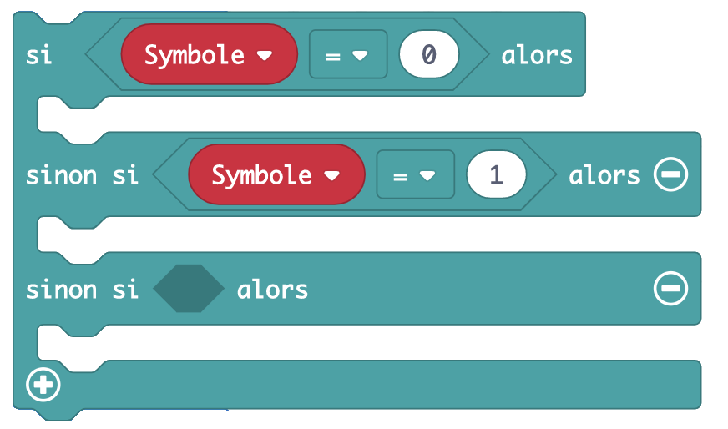
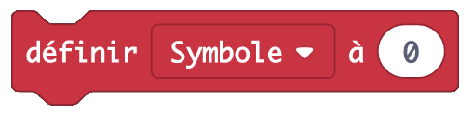
Micro:bit - Activité I-3
Jeu roche - papier - ciseaux
Voici les blocs que vous devrez utiliser pour réaliser votre jeu :
Le bouton + permet d’ajouter des conditions au bloc.
Ex.:
➝ Si
➝ Sinon si
➝ Sinon
3 choix possible
Code de départ : http://recit.org/ul/qfl
Solution possible : http://recit.org/ul/qfk
Défi supplémentaire :
Au lieu de faire choisir le Micro:bit au hasard le symbole, trouvez le moyen pour choisir vous même le symbole qui sera affiché. (Indice : Boutons)
Créé par : Marc-André Mercier (equipe@recitmst.qc.ca), Nancy Brouillette CS de l’Énergie et Robert Vivier CS des Laurentides

Slide 22
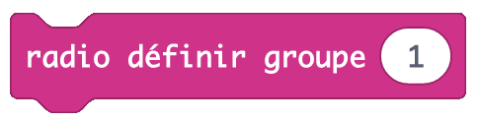
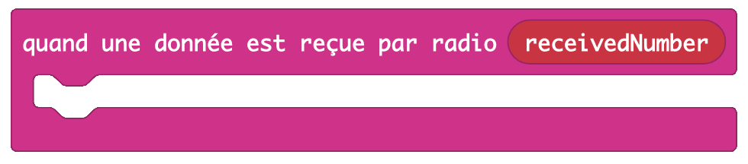




Micro:bit - Activité I-4
Utiliser le mode radio
Il est possible de faire communiquer plusieurs Micro:bit par radio. Dans cette activité vous aurez besoin de deux Micro:bit.
DÉFI : Vous devrez envoyer un message par radio à un ami pour lui indiquer si vous êtes triste ou heureux. Choisissez le bouton A ou B pour indiquer votre humeur.
Au démarrage il est important de définir le groupe (fréquence) sur lequel les Micro:bit vont émettre et écouter. Il y a une possibilité de 255 groupes. Vous devrez utiliser le bloc suivant:
Pour le reste de votre programmation, vous devrez utiliser les blocs suivants:
Code de départ : http://recit.org/ul/qfo
Verso pour la suite
Créé par : Marc-André Mercier (equipe@recitmst.qc.ca), Nancy Brouillette CS de l’Énergie et Robert Vivier CS des Laurentides

Slide 23


Micro:bit - Activité I-4
Utiliser le mode radio
Détails du DÉFI :
Définir le groupe radio
Si on presse sur le bouton A : On veut que le nombre “0” soit envoyé par radio, que l’icône bonhomme sourire s’affiche pendant 500 ms et que l’écran s’efface par la suite.
Si on presse sur le bouton B : On veut que le nombre “1” soit envoyé par radio, que l’icône bonhomme triste s’affiche pendant 500 ms et que l’écran s’efface par la suite.
Lorsqu’un nombre est reçu (receivedNumber) :
  Si le chiffre est “0” afficher le bonhomme sourire pendant 2 secondes et effacer l’écran par la suite.
  Si le chiffre est “1” afficher le bonhomme triste pendant 2 secondes et effacer l’écran par la suite
DÉFI SUPPLÉMENTAIRE :
Imaginez que vous voulez mesurer la température à l’intérieur d’un vivarium sans ouvrir le couvercle de celui-ci. Vous placez donc un Micro:bit branché avec sa batterie dans un sac étanche dans le vivarium. Vous devez donc créer le programme pour que le Micro:bit à l’intérieur du vivarium envoie, par radio, la température à l'intérieur du vivarium lorsque vous appuyez sur le bouton A du Micro:bit que vous avez dans vos mains. Les deux microbit devront avoir le même programme téléchargé.
Solution possible : http://recit.org/ul/qfp
Créé par : Marc-André Mercier (equipe@recitmst.qc.ca), Nancy Brouillette CS de l’Énergie et Robert Vivier CS des Laurentides

Slide 24





Micro:bit - Activité I-5
Tester l’humidité de la terre
Il est possible, à l’aide de deux clous, de deux fils et d’un Micro:bit de prendre soins de votre plante en déterminant le taux d’humidité de la terre. Si le niveau d’humidité est trop bas, votre Micro:bit pourra vous envoyer un signal lumineux.
Pour commencer, réaliser ce circuit d’une des deux façons suivantes :
Possibilité 1
Brancher un fil sur la broche 0 et un autre fil sur la broche 1.
Possibilité 2
Utiliser un bouclier conçu pour le Micro:bit. Brancher un fil dupont sur la broche signal 0 et un fil dupont sur la broche signal 1.
Verso pour la suite
Créé par : Marc-André Mercier (equipe@recitmst.qc.ca), Nancy Brouillette CS de l’Énergie et Robert Vivier CS des Laurentides

Slide 25




Micro:bit - Activité I-5
Tester l’humidité de la terre
Détails du DÉFI :
Par souci d’économie d’énergie, nous allons prendre des mesures à toutes les 5 secondes. Dans un projet réel, nous pourrions prendre des mesures à toutes les heures.
Vous devez créer un variable que vous nommerez “Humidité”.
Pour prendre une mesure, nous allons envoyer du courant sur la broche 1, nous allons faire une lecture de la broche analogique 0 et attribuer cette lecture à la variable “Humidité” et finalement nous allons couper le courant sur la broche 1. Cette commande sera effectuée à l’aide des blocs suivants :
Pour indiquer le niveau nous allons tracer le graphique de la variable Humidité, ayant comme valeur maximum 1023. Ainsi les DEL du microbit s'allumeront en fonction du degré d’humidité. Une ligne pour Humidité basse et 5 lignes pour humidité élevée. Voici le nouveau bloc nécessaire pour tracer le graphique. Vous devrez y ajouter un bloc et une valeur.
Il faut laisser afficher le graphique pendant 2 secondes et par la suite effacer l’écran pour diminuer la consommation d’énergie.
Finalement, si on maintient le bouton A pressé, on veut faire afficher la valeur de l’humidité.
Code de départ : http://recit.org/ul/qfq
Solution possible : http://recit.org/ul/qfr
Créé par : Marc-André Mercier (equipe@recitmst.qc.ca), Nancy Brouillette CS de l’Énergie et Robert Vivier CS des Laurentides

Slide 26


Micro:bit - Activité I-6
Ultrason, mesurer des distances
VCC dans le + batterie
GND dans le GND et - batterie
Trig broche 0
Echo broche 1
VCC dans le 5V
GND dans le GND
Trig broche signal 0
Echo broche signal 1
Si vous n’avez pas de bouclier. Réaliser le circuit ci-haut avec des fils avec des pinces crocodiles. Les 3,3 V du Micro:bit ne sont pas suffisants pour alimenter le capteur HC-SR04. Nous utilisons donc une source de courant externe ( 3 batteries AA ou AAA ) pour fournir le courant nécessaire au capteur. Attention le fil positif est uniquement relié au capteur et non au Micro:bit. Le fil négatif doit se rendre au capteur et au GND du Micro:bit.
Si vous utilisez ce bouclier, une fois votre programme téléchargé, vous devez brancher votre câble USB ici pour alimenter votre capteur ultrason. Les 3,3 V du Micro:bit ne sont pas suffisants pour alimenter le capteur HC-SR04. Nous utilisons donc le câble USB relié à l’ordinateur pour fournir 5 V au capteur
Verso pour la suite
Créé par : Marc-André Mercier (equipe@recitmst.qc.ca), Nancy Brouillette CS de l’Énergie et Robert Vivier CS des Laurentides

Slide 27





Micro:bit - Activité I-6
Ultrason, mesurer des distances
Dans un premier temps vous allez devoir aller chercher l’extension “Sonar” Dans le bas du menu, cliquer sur Choisir Vous aurez maintenant dans votre menu l’extension
Ce nouveau bloc sera maintenant disponible dans la section Sonar.
Réaliser maintenant le code suivant:
Code de départ : http://recit.org/ul/qfu
Suite sur l’autre feuille
Créé par : Marc-André Mercier (equipe@recitmst.qc.ca), Nancy Brouillette CS de l’Énergie et Robert Vivier CS des Laurentides

Slide 28

Micro:bit - Activité I-6
Ultrason, mesurer des distances
Explication du code:
Le sonar émet l’ultrason en activant la broche PO
Créer une variable
Distance
Le sonar écoute le retour de l’ultrason sur la broche P1.
Le temps écoulé entre le Trig PO et le Echo P1 en μs.
Concaténation permet de joindre plusieurs mots ou valeurs. Ici la valeur du calcul et l’unité de mesure.
Le calcul suivant permet de convertir le temps en μs en distance en cm et d’arrondir la valeur au centième. Pour le calcul il est important de respecter les priorités des opérations que voici:
( ( arrondir ( ( Distance / 58 ) * 100 ) ) / 100 )
Note importante : La valeur de 58 est calculée à partir de la vitesse du son dans l’air. Comme la température et d’autres facteurs influencent la vitesse du son dans l’air, il est probable que nous devions changer cette valeur si nous voulons plus de précision. Un moyen simple de déterminer cette valeur est de placer un objet à une distance précise du sonar et par la suite faire des essaies avec des mesures plus grandes ou plus petites que 58 jusqu’à ce que la mesure indiquée sur le Micro:bit indique la bonne valeur. Par la suite, faites des tests en déplaçant l’objet à une distance connue et voir si la mesure reste précise.
Créé par : Marc-André Mercier (equipe@recitmst.qc.ca), Nancy Brouillette CS de l’Énergie et Robert Vivier CS des Laurentides

Slide 29



Micro:bit - Activité I-7
Utiliser un servomoteur
Matériel
  Un servomoteur SG90
L’utilisation du servomoteur est recommandée si vous voulez contrôler la position en rotation de celui-ci. Par exemple, vous pouvez lui demander de prendre la position 63° et le moteur gardera cette position jusqu’à une modification du programme.
Réaliser les branchements. (Pour le signal, vous devez utiliser une broche analogique 0, 1, 2, 3, 4, ou 10 )
Branchement sans bouclier
ROUGE (5V +)
BRUN (GND -)
ORANGE (signal)
Branchement avec bouclier
Verso pour la suite
Créé par : Marc-André Mercier (equipe@recitmst.qc.ca), Nancy Brouillette CS de l’Énergie et Robert Vivier CS des Laurentides

Slide 30

Micro:bit - Activité I-7
Utiliser un servomoteur
Le bloc suivant vous permet de contrôler la position du servomoteur. Pour ce modèle de servomoteur, il est possible de contrôler la position entre 0 et 180 degrés.
Amusez-vous à positionner votre servomoteur à diverses positions.
DÉFI : Il est possible de faire effectuer un balayage entre 0 et 180 degrés par le servomoteur. Le code de départ ici bas vous permet d’effectuer cette tâche. Faites la lecture du code et comprenez les diverses étapes. Une fois que vous pensez avoir compris le code, vous pouvez modifier divers paramètres pour faire votre balayage plus ou moins rapidement ou encore entre deux angles différents.
ROUGE (5V +)
BRUN (GND -)
Code de départ : http://recit.org/ul/qfs
ORANGE (signal)
Créé par : Marc-André Mercer (marc-andre.mercier@recitmst.qc.ca)
Créé par : Marc-André Mercier (equipe@recitmst.qc.ca), Nancy Brouillette CS de l’Énergie et Robert Vivier CS des Laurentides

Slide 31

Micro:bit - Activité I-8
Contrôler deux moteurs
Matériel:
  Contrôleur de moteur L298N
  2 moteurs
  Support à batteries et batteries AA, AAA ou 18650
Réaliser les branchements. Pour ce modèle de bouclier vous devez utiliser les broches signal 12, 13, 14 et 15 qui sont respectivement connectées aux broches IN4, IN3, IN2 et IN1 du contrôleur de moteur.
Comme Micro:bit ne peut fournir plus de 3,3V, nous utilisons le contrôleur de moteur pour alimenter les moteurs avec une source de courant supérieur. Ce contrôleur peut être branché à une source de courant allant jusqu’à 12V.
Tout dépendant quelle broche est mise en position “1”, ceci fera tourner le moteur de gauche ou de droite dans le sens horaire ou anti-horaire.
Verso pour la suite
Créé par : Marc-André Mercier (equipe@recitmst.qc.ca), Nancy Brouillette CS de l’Énergie et Robert Vivier CS des Laurentides

Slide 32

Micro:bit - Activité I-8
Contrôler deux moteurs
En utilisant le code suivant, ( http://recit.org/ul/qfx ) vous devez déterminer quel moteur tourne et dans quel sens il tourne lorsque vous mettez une broche en position “1”. Vous devez modifier le code (une broche à la fois) pour faire un test avec chacune de broches numériques 12, 13, 14, et 15. Noter quel moteur tourne et dans quel sens il tourne pour chaque broche.
Un fois que vous avez déterminé le sens de rotation de chaque moteur en fonction de la broche activée, créez 5 fonctions que vous nommerez: avancer, reculer, droite, gauche et arrêt. La fonction avancer pourrait ressembler à ceci:
DÉFI : Utiliser vos fonctions pour faire tourner vos moteurs comme s’ils étaient branchés sur un véhicule et que vous vouliez effectuer le trajet ci-dessous. En rouge le temps d’activation des moteurs pour les déplacements en ligne droite (avancer ou reculer) et en vert le temps d’activation des moteurs pour tourner (droite ou gauche). N’oubliez pas d’arrêter à la fin de votre parcours!
(200ms)
(500 ms)
Solution possible : http://recit.org/ul/qfy
DÉPART
(2000 ms)
(1000 ms)
(100 ms)
ARRIVÉE
(100 ms)
( reculer 3000 ms)
Créé par : Marc-André Mercier (equipe@recitmst.qc.ca), Nancy Brouillette CS de l’Énergie et Robert Vivier CS des Laurentides

Slide 33



Micro:bit - Activité I-9
Chronomètres Micro:bit
avec interrupteurs photosensibles
Il est possible de mesurer des intervalles de temps avec des Micro:bit en utilisant la radio et le capteur d’intensité lumineuse.
Le premier Micro:bit a un programme différent de tous les autres. Lorsqu’un objet passe devant celui-ci ( Il y a une diminution de l’intensité lumineuse. ), il envoie un signal radio à tous les autres Micro:bit de démarrer le chronomètre.
Lorsque l’objet passe devant le prochain Micro:bit, le chronomètre est arrêté sur celui-ci. Et ainsi de suite pour les Micro:bit suivants..
En appuyant sur le bouton A de chaque Micro:bit, il est possible de faire afficher le temps entre le départ et le moment ou un objet est passé devant chaque Micro:bit respectif.
Lien vers la vidéo : http://recit.org/ul/qgg
Modèl de support pour
le Micro:bit imprimable 3D :
http://recit.org/ul/qgj
Verso pour la suite
Créé par : Marc-André Mercier (equipe@recitmst.qc.ca), Nancy Brouillette CS de l’Énergie et Robert Vivier CS des Laurentides

Slide 34
Micro:bit - Activité I-9
Chronomètres Micro:bit
avec interrupteurs photosensibles
DÉFI : Pour que votre système fonctionne bien, vous devez calibrer vos Micro:bit avec niveau d’intensité lumineuse à l’endroit dans lequel vous allez faire votre expérience. Pour ce faire, nous vous suggérons dans un premier temps de faire afficher le niveau d’intensité lumineuse sur votre Micro:bit (Voir activité D-3) Le placer à l’endroit de votre parcours et de noter l’intensité de la lumière lorsque aucun objet passe devant et lorsqu’un objet passe devant.
Vous devez maintenant modifier les deux programmes ci-bas, en ajustant la valeur du niveau d’intensité lumineuse à laquelle vous voulez que les chronomètres démarrent ou arrêtent C’est à vous de décider de la valeur que vous mettrez dans vos deux programmes. Il est facile par la suite, de modifier ces valeurs si le résultat ne vous convient pas.
ATTENTION : Un seul Micro:bit doit avoir le code de départ. Tous les autres, peut importe le nombre doivent avoir l’autre code. Vous pouvez avoir 100 micro:bit si vous désirez. À vous de décider!
Code pour tous les autres Micro:bit : http://recit.org/ul/qgh
Code pour le Micro:bit de DÉPART : http://recit.org/ul/qgi
Créé par : Marc-André Mercier (equipe@recitmst.qc.ca), Nancy Brouillette CS de l’Énergie et Robert Vivier CS des Laurentides

Slide 35
Micro:bit - Activités
AVANCÉES
Créé par : Marc-André Mercier (equipe@recitmst.qc.ca), Nancy Brouillette CS de l’Énergie et Robert Vivier CS des Laurentides

Slide 36
Micro:bit - Activité A-1
Ventilation d’une serre
MISSION:
Il est maintenant temps d’utiliser tout ce que vous avez appris jusqu’à présent et de l’intégrer dans un plus gros projet.
Pour optimiser la croissance des plantes dans une serre, il est important de contrôler la température. Pour rendre cette tâche autonome, vous devrez programmer votre Micro:bit pour accomplir certaines fonctions.
Votre système comporte les éléments suivants:
    Une fenêtre supérieur contrôlé par un servo moteur. (servo moteur broche 0)
    Un ventilateur qui permet d’augmenter la circulation de l’air. (moteur, broche 12)
    Un thermomètre (celui du Micro:bit)
    Un capteur d’intensité lumineuse (celui du Micro:bit)
    Une lumière chauffante ( DEL coin supérieur droit du Micro;bit)
    Une lumière pour éclairer (DEL sur la broche 2)
Votre système doit gérer les éléments suivants. (Ici les températures ne sont pas les températures réelles pour optimiser la croissance des plantes.)
Si l’intensité lumineuse est inférieure à 15,
allumer la lumière d’éclairage (DEL broche 2 ).
Température (Capteur du Micro:bit) | Ouverture de la fenêtre (Servo moteur) | Lumière chauffante (DEL coin supérieur gauche) | Ventilateur (Moteur)
< 22,5 °C | 0 ° | Oui | Non
≥ 22,5 °C et < 24,0 °C | 0 ° | Non | Non
≥ 24,0 °C et < 26,5 °C | 25 ° | Non | Non
≥ 26,5 °C et 28,0 °C | 90 ° | Non | Oui
> 28,0 °C | 140 ° | Non | Oui
Verso pour la suite
Créé par : Marc-André Mercier (equipe@recitmst.qc.ca), Nancy Brouillette CS de l’Énergie et Robert Vivier CS des Laurentides

Slide 37

Micro:bit - Activité A-1
Ventilation d’une serre
MONTAGE DU CIRCUIT
Si vous utilisez ce bouclier, une fois votre programme téléchargé, vous devez brancher votre câble USB ici pour alimenter votre circuit. Sinon, ça ne fonctionne pas. Les batteries servent à alimenter le moteur et non le bouclier.
Solution possible : http://recit.org/ul/qfz
Créé par : Marc-André Mercier (equipe@recitmst.qc.ca), Nancy Brouillette CS de l’Énergie et Robert Vivier CS des Laurentides

